Slide 1


Performance marketing

Slide 2






Перформанс-маркетинг направлен на стимулирование
продаж и достижение конкретных финансовых показателей
Lamoda представляет перфоманс-маркетинг на внешних ресурсах. Процесс запуска рекламных кампаний включает:
Выбор подходящих инструментов
Подготовку
медиаплана
Запуск, оптимизация
и контроль кампаний
(без предоставления
доступа к кабинетам
и аналитике)
Подготовку отчета
по факту проведения кампании
Независимо от набора инструментов минимальный бюджет перформанс-кампании —
200 000 ₽ (с НДС) на 1 бренд и 1 месяц
Перформанс-маркетинг

Slide 3


Основные площадки,
используемые в перформанс-маркетинге
VK Ads — платформа для размещения таргетированной рекламы:
Яндекс Директ — платформа для размещения объявлений на поиске и в сетях Яндекса:
В соцсетях: Вконтакте, Одноклассники (Реклама в приложениях, историях, клипах, ленте и видеоформаты)
На проектах VK (нативная реклама, реклама в приложениях)
В рекламной сети (нативная реклама, реклама в приложениях)
Проекты Яндекса: погода, почта, видео, Кинопоиск и другие
Приложения
Сайты партнеры: Авито, Рамблер и другие 40 000+
Smart TV
Тематические площадки внешних партнерских сетей
Крупнейший источник трафика
Кроссплатформенное размещение рекламы
Динамическая реклама
Точность попадания в целевую аудиторию
Динамическая реклама
Показ объявлений более чем на 50 000 площадках рекламной сети Яндекса
Перформанс-маркетинг

Slide 4






Performance / Рекомендуемые инструменты
Цели:
Продажи (KPI: заказы, СРО)
Трафик
(KPI: визиты, СРV)
Имидж (охват)
(KPI: визиты, СРV)
Смарт-баннеры Яндекс (Feed)
Поисковые кампании Яндекс
Товарная галерея Яндекc
Текстово-графические объявления в Яндекс (РСЯ)
Графические объявления Яндекс (РСЯ)
Video in-Stream Яндекс
Динамические объявления
VK Ads (Feed)
Запись с кнопкой VK Ads
Видео в рекламной записи
VK Ads
Перформанс-маркетинг

Slide 5


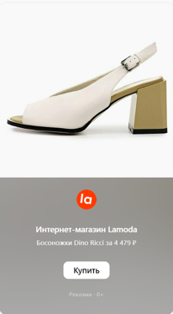
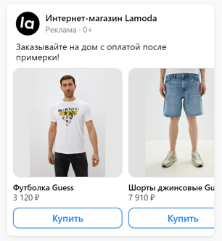
Цель продажи / VK Ads
Динамические объявления VK Ads (Feed)
Что это? | Баннеры с динамическим контентом на основе фида данных. Автоматическая генерация объявлений на основе фида данных с ценами, названиями и карточками товаров
Преимущества: | Самый транзакционный формат VK Привлекает внимание пользователей Таргет на «теплую» и лояльную аудиторию
Виды таргета: | Ретаргетинг на посетителей и покупателей определенных товаров и брендов сайта CRM базы — выгрузка различных сегментов аудитории сайта + LAL
Модель оплаты: | CPС — Cost per click Стоимость клика — от 25 ₽*
Минимальный бюджет — 100 000 ₽ (до НДС)
Перформанс-маркетинг
* Средние показатели
Доступно в России, Казахстане и Беларуси

Slide 6

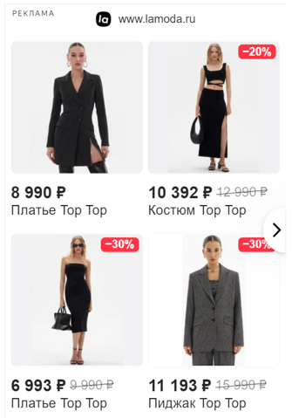
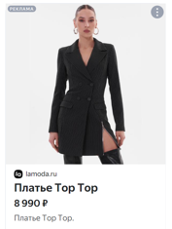
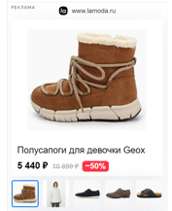
Цель продажи / Яндекс Директ
Смарт-Баннеры
Что это? | Баннеры с динамическим контентом на основе фида данных
Преимущества: | Самый транзакционный формат Привлекает внимание пользователей Показываются только в сетях (рекламная сеть Яндекса и внешние сети)
Виды таргета: | Таргет на пользователей, которые смотрели и покупали товары сайте или интересовались похожими товарами (ретаргетинг) Аудиторные сегменты Lamoda
Модель оплаты: | CPС — Cost per click Стоимость клика — от 30 ₽*
Минимальный бюджет — 200 000 ₽ (до НДС)
Перформанс-маркетинг
* Средние показатели
Доступно в России, Казахстане и Беларуси

Slide 7
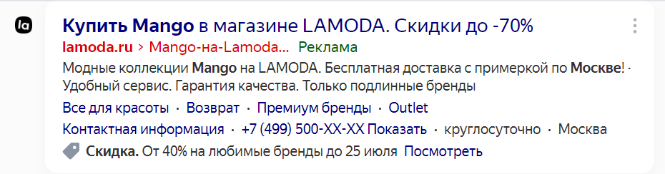
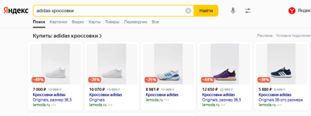
Цель продажи / Яндекс Директ
Поисковая реклама
Товарная галерея
Что это?
Что это?
Общие модели оплаты и виды таргета
Реклама на поисковой выдаче по списку ключевых слов
Карусель с карточками товаров на поисковой выдаче
Преимущества:
Сильная заинтересованность аудитории и намерения совершить покупку
Точность попадания в целевую аудиторию
Виды таргета: | Таргет по ключевым словам
Модель оплаты: | CPС — Cost per click Стоимость клика — от 35 ₽*
Минимальный бюджет — 50 000 ₽ (до НДС)
Перформанс-маркетинг
* Средние показатели
Доступно в России, Казахстане и Беларуси

Slide 8


Цель Трафик / VK Ads
Запись с кнопкой
Что это? | Запись с кнопкой для привлечения трафика на сайт
Преимущества: | Возможность вести на разные посадочные страницы сайта, в том числе, отдельные лендинги Побуждение к покупке Использование Call to Action кнопки
Виды таргета: | Интересы Сообщества Использование аудиторных сегментов Lamoda LAL
Модель оплаты: | CPС — Cost per click Стоимость клика — от 25 ₽*
Минимальный бюджет — 100 000 ₽ (до НДС)
Перформанс-маркетинг
* Средние показатели
Доступно в России, Казахстане и Беларуси

Slide 9
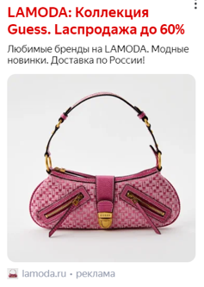

Цель Трафик / Яндекс Директ
Текстово-графические объявления + графические
Что это? | Баннеры с автоматически наложенным на креативы текстом и графические баннеры
Преимущества: | Точность попадания в целевую аудиторию Низкая цена за клик (CPC) Показ объявлений более чем на 50 000 площадках рекламной сети Яндекса
Виды таргета: | По ключевым словам По краткосрочным интересам Аудитории (ретаргетинг)
Модель оплаты: | CPС — Cost per click Стоимость клика — от 5 ₽*
Графические объявления в РСЯ
Текстово-графические объявления в РСЯ
Минимальный бюджет — 50 000 ₽ (до НДС)
Перформанс-маркетинг
* Средние показатели
Доступно в России, Казахстане и Беларуси

Slide 10



Цель охват / Яндекс
Video in-Stream Яндекс
Что это? | Видеореклама «Яндекс» — продвижение на площадках видеосети «Яндекса» и партнеров
Преимущества: | Многомиллионная аудитория Возможность встроить кликабельные элементы Brand Lift — Инструмент для оценки влияния рекламной кампании на интерес к бренду, узнаваемость и запоминаемость бренда (от 1 млн. ₽)
Виды таргета: | Cоц. дем Интересы Привычки и поведение Сегменты (CRM, LAL)
Модель оплаты: | CPM — cost per 1000 impressions Стоимость за 1000 показов — от 200 ₽*
Минимальный бюджет — 300 000 ₽ (до НДС)
Video in-Stream Яндекс
Перформанс-маркетинг
* Средние показатели
Доступно в России, Казахстане и Беларуси

Slide 11



Цель охват / VK Ads
Видео в рекламной записи VK Ads
Что это? | Формат похожий на стандартную рекламную запись, но с добавлением видео
Преимущества: | Ежемесячная многомиллионная аудитория Широкий таргетинг Проведение Brand Lift (от 300 000 ₽)
Виды таргета: | Интересы Сообщества Использование аудиторных сегментов Lamoda LAL
Модель оплаты: | CPС — Cost per click Стоимость клика — от 40 ₽*
Минимальный бюджет — 300 000 ₽ (до НДС)
Видео в рекламной записи VK Ads
Перформанс-маркетинг
* Средние показатели
Доступно в России, Казахстане и Беларуси

Slide 12
brand_solutions@lamoda.ru

